Slide 1
Ações de enfrentamento às Arboviroses: cenário atual, avanços e perspectivas
Daniel Garkauskas Ramos
Coordenação-Geral de Vigilância de Arboviroses (CGARB)
Departamento de Doenças Transmissíveis (DEDT)
Secretaria de Vigilância em Saúde e Ambiente (SVSA)
Ministério da Saúde (MS)

Slide 2
Principais Arboviroses no Brasil
  Orthoflavivirus (Flaviviridae)
    Febre Amarela (1º Programa de Vigilância no Brasil)
    Dengue (Programa estruturado na década de 1990)
    Febre do Nilo Ocidental (Programa estruturado em 2003; 1º caso em 2014)
    Encefalite de Saint Louis, Rocio, Ilhéus, entre outros
    Zika (introdução detectada em 2015)
  Alphavirus (Togaviridae)
    Encefalites Equinas do Leste, do Oeste e Venezuelana
    Mayaro (descrito em 1954; no Brasil, registrado a partir de 1955)
    Chikungunya (introdução detectada em 2014)
  Orthobunyavirus (Peribunyaviridae)
    Oropouche
Incidência
Impacto
Ameaça

Slide 3
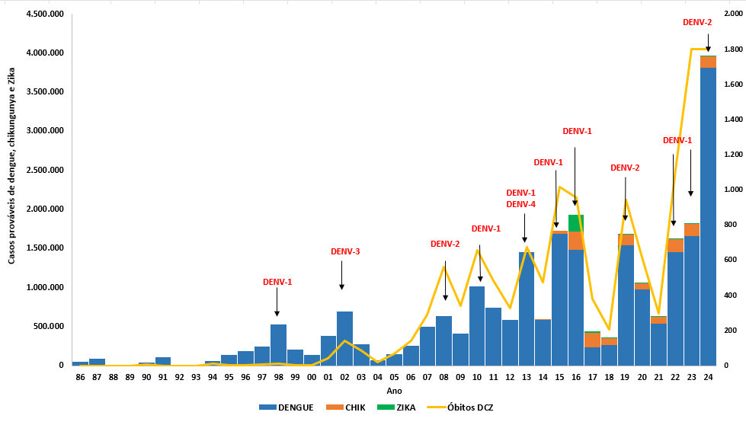
Situação epidemiológica
CASOS E MORTES POR DENGUE, CHIKUNGUNYA E ZIKA NO BRASIL (1986 A 2023)
2024
mais casos do que em 2022 e 2023 combinados
Dados atualizados até 24/04/2024

Slide 4
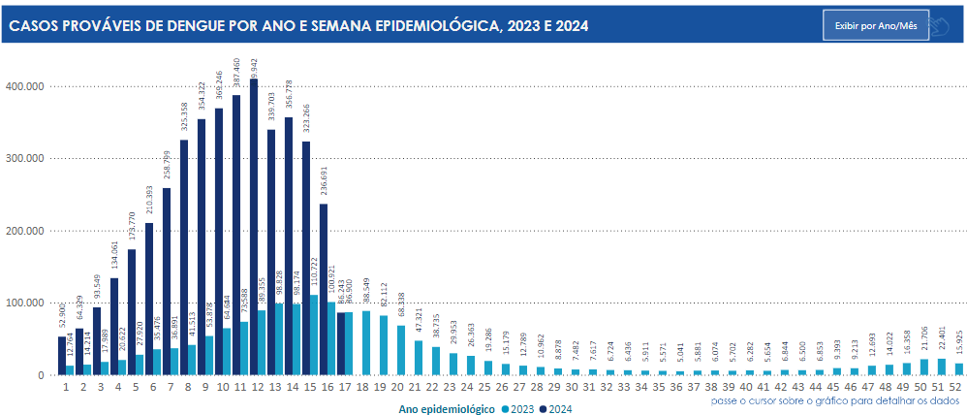
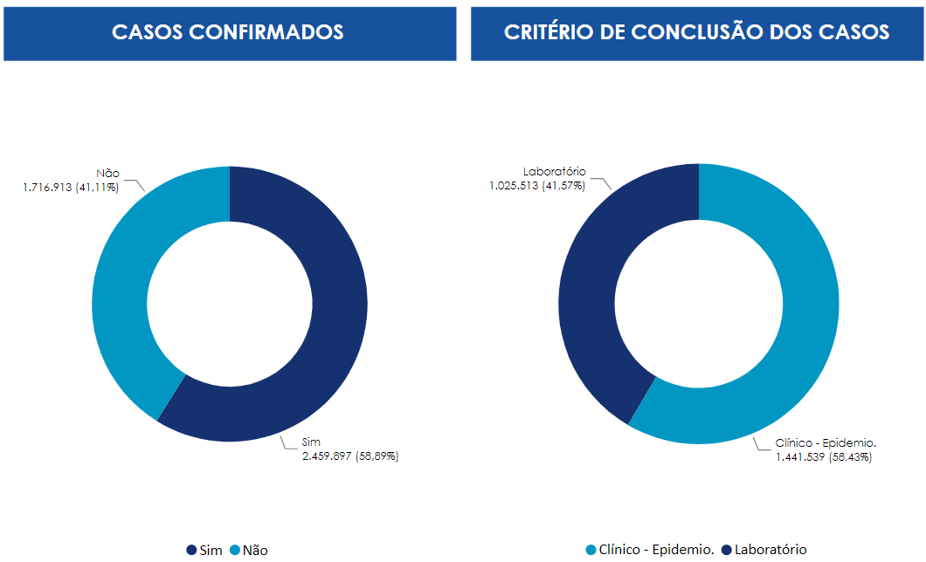
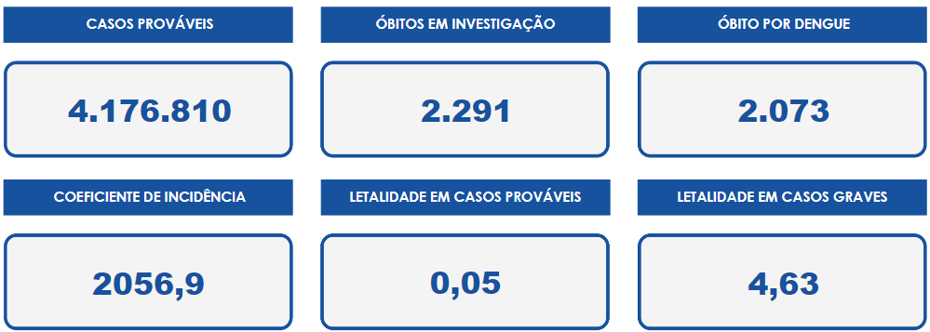
Situação epidemiológica
CASOS PROVÁVEIS DE DENGUE NO BRASIL (2024)
57% dos casos prováveis estão confirmados
42% Critério laboratorial
Taxa de positividade
geral: 33,3% (GAL)
Dados atualizados em 01/05/2024

Slide 5
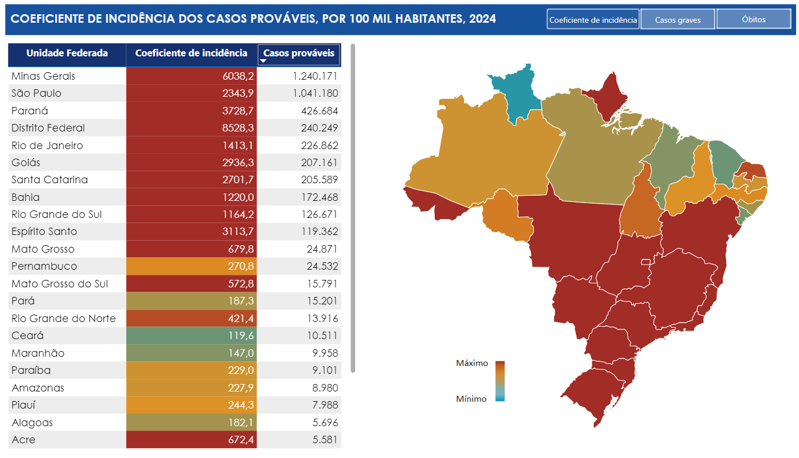
Situação epidemiológica
CASOS PROVÁVEIS DE DENGUE NO BRASIL (2024)
81% dos
casos do Brasil
Dados atualizados em 01/05/2024

Slide 6
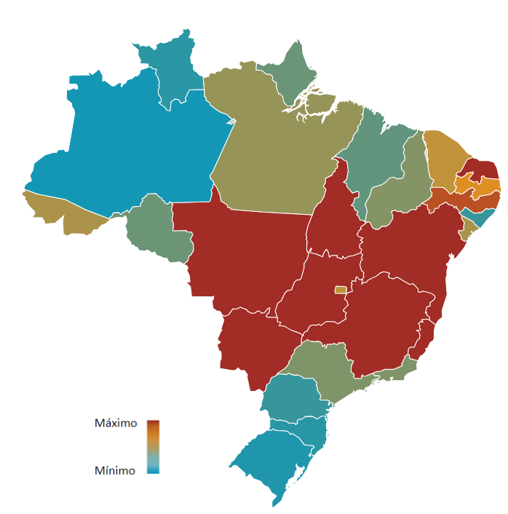
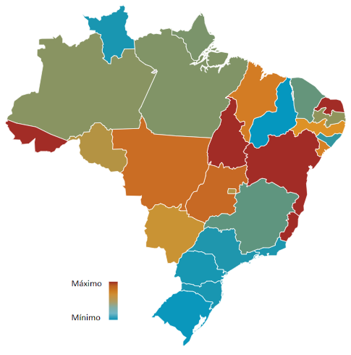
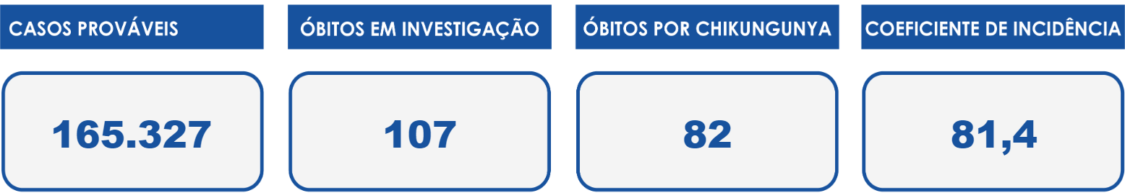
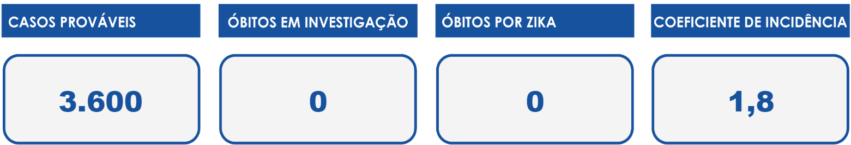
Situação epidemiológica
CASOS E MORTES POR CHIKUNGUNYA E ZIKA NO BRASIL (2024)
Chikungunya
Zika

Slide 7
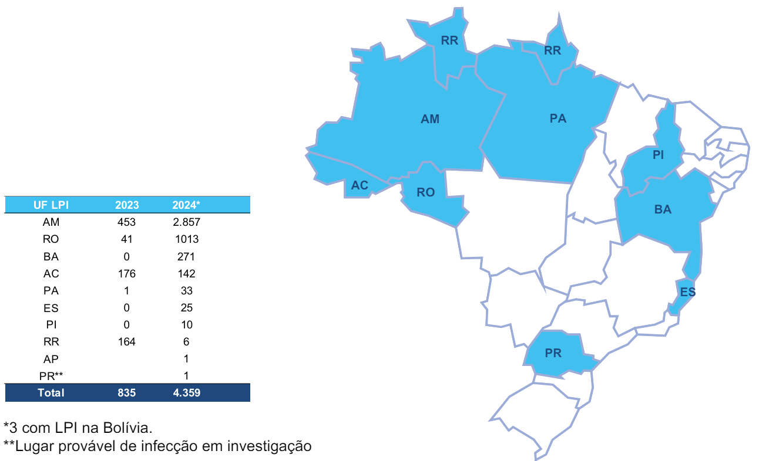
Situação epidemiológica
Febre do Oropouche - 2024
**LPI em investigação

Slide 8
PREPARAÇÃO

Slide 9

Etapas de resposta
Prevenir
Preparar
Detectar y responder
Contener
Controlar
Mitigar
Prevenir la propagación de patógenos y la transmisión sostenida
Aumentar la capacidad de los sistemas
Detectar, notificar y responder rápidamente a nuevos eventos
Desarrollar rápidamente y garantizar un acceso equitativo a las contramedidas
Slide cedido pela OPAS

Slide 10
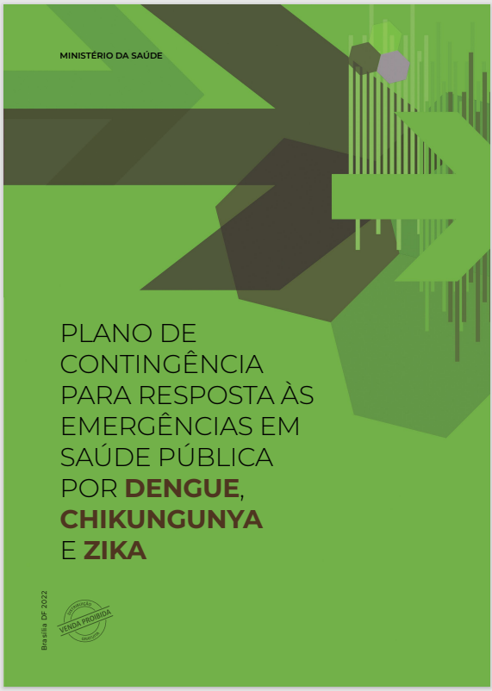
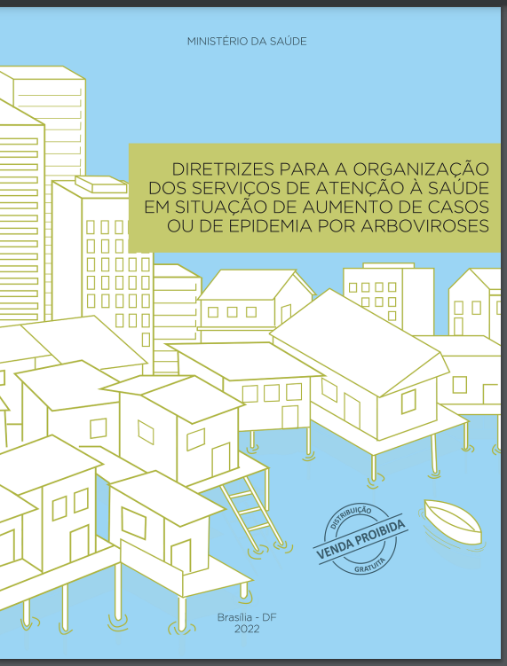

MATERIAL DE APOIO

Slide 11
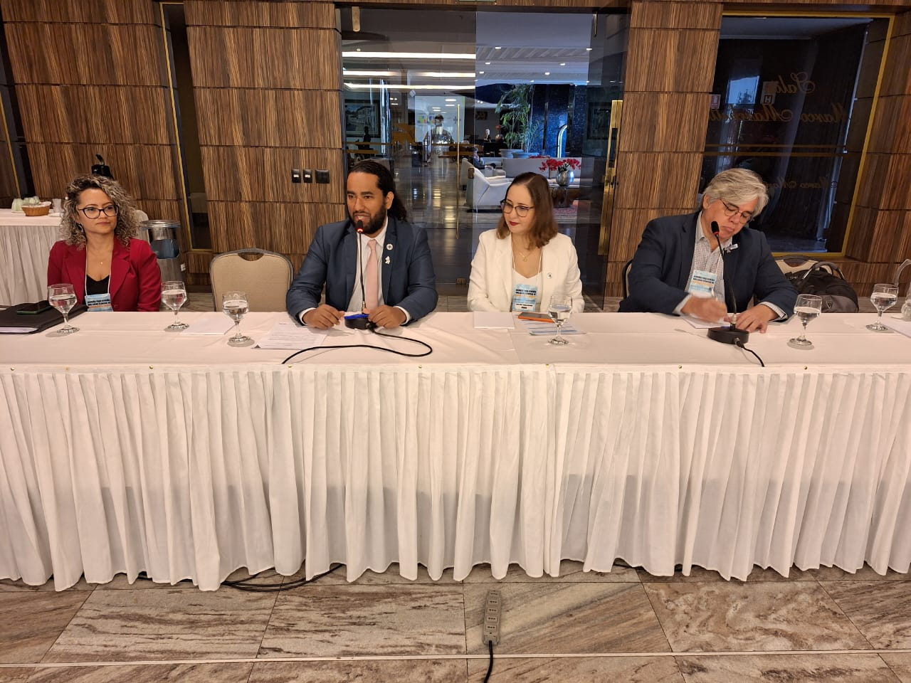
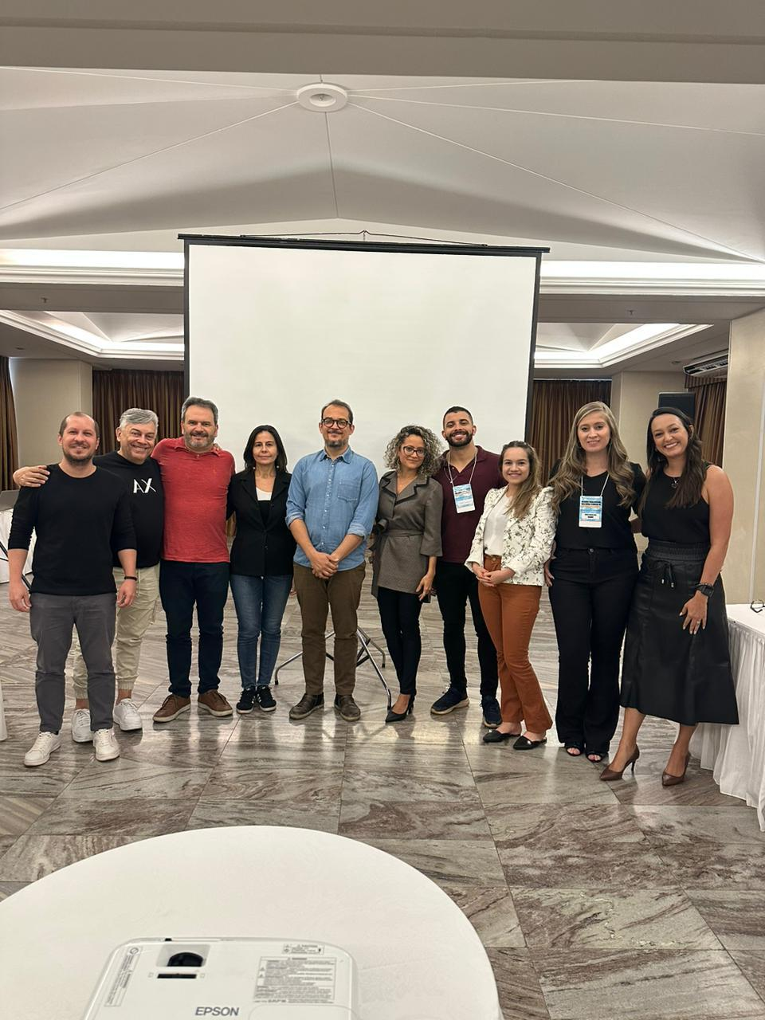
Encontro Nacional de Revisão de Diretrizes para o Manejo Clínico da Dengue e Chikungunya
Agosto de 2023
Participação de especialistas, SAPS, SAES, DAF, DEGITS
Revisão Completa da Diretriz de Gestão da Dengue (2015)
Revisão em curso do guia de manejo da chikungunya (2017)

Slide 12
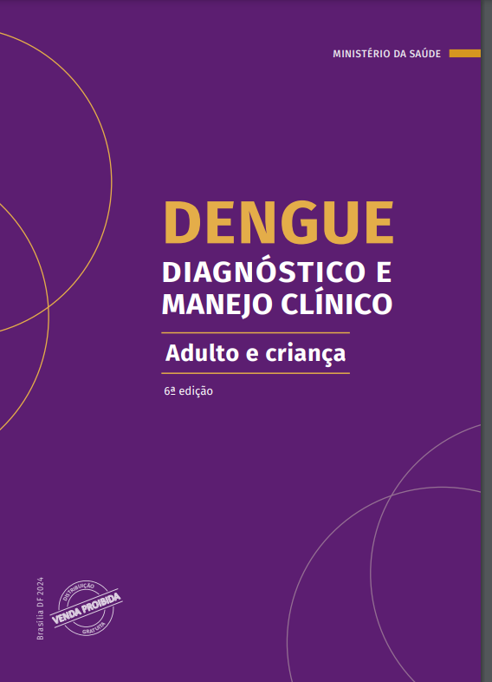
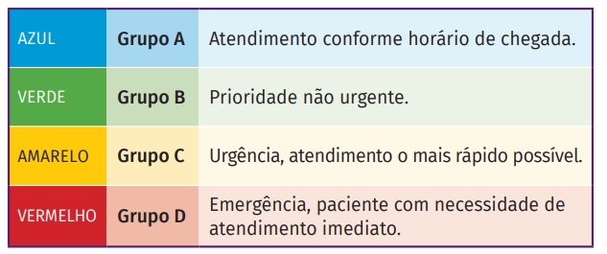
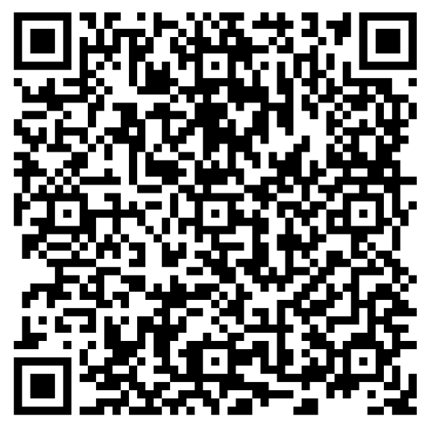
Publicação de versão atualizada do guia de manejo de dengue

Slide 13
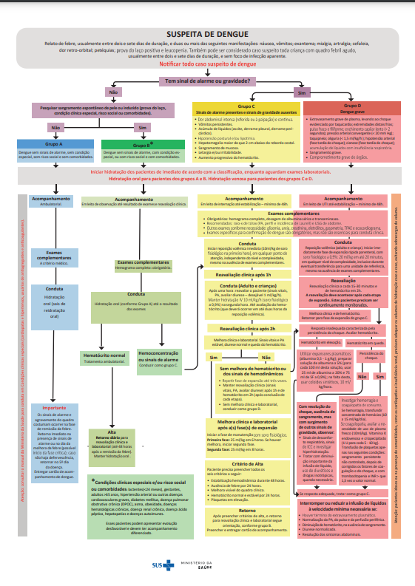
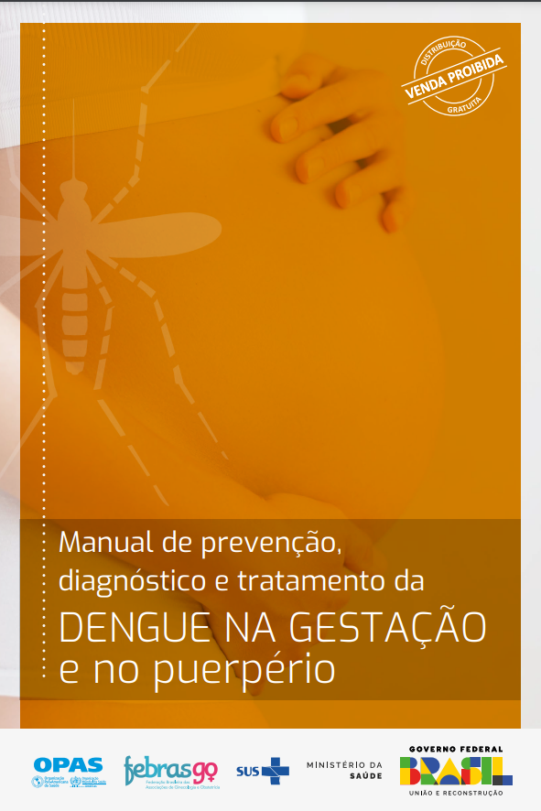
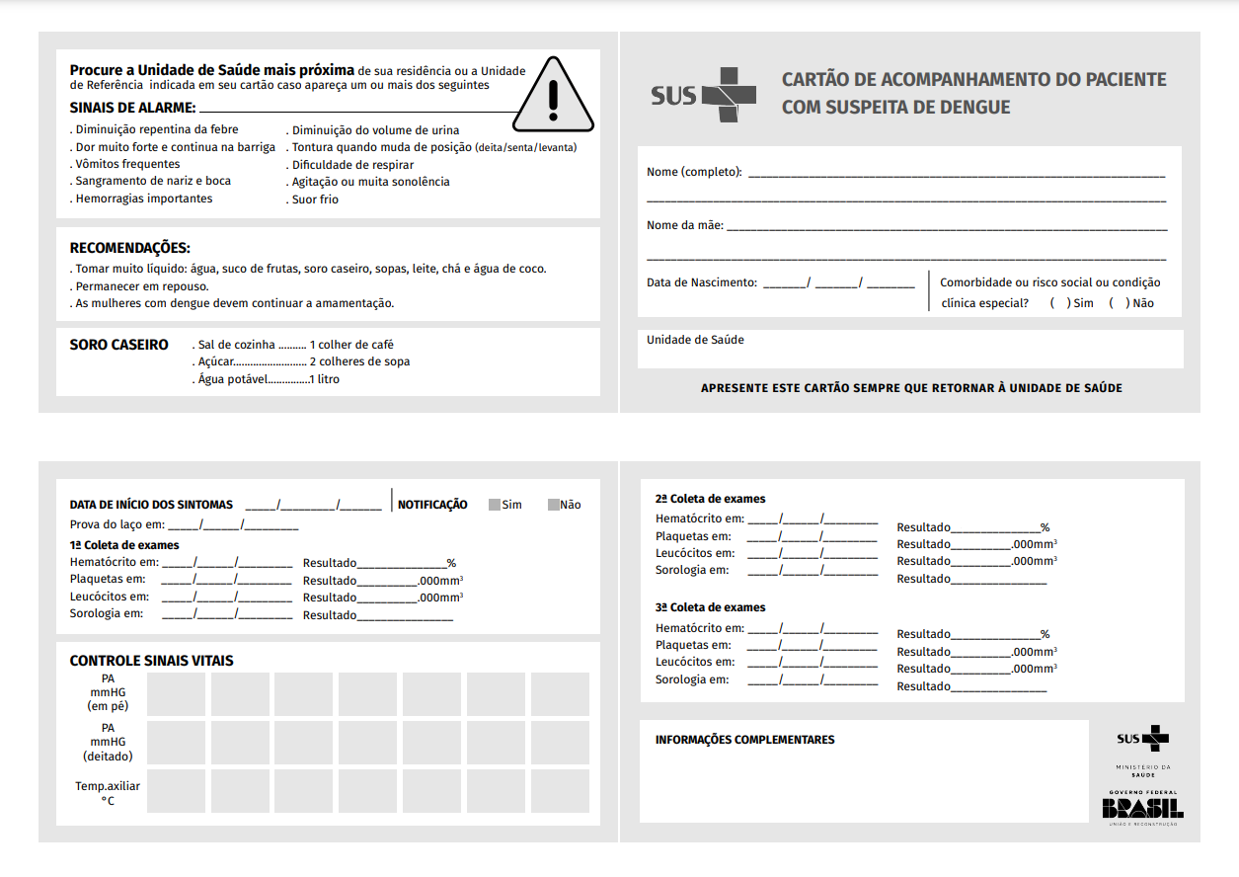
MATERIAL DE APOIO

Slide 14
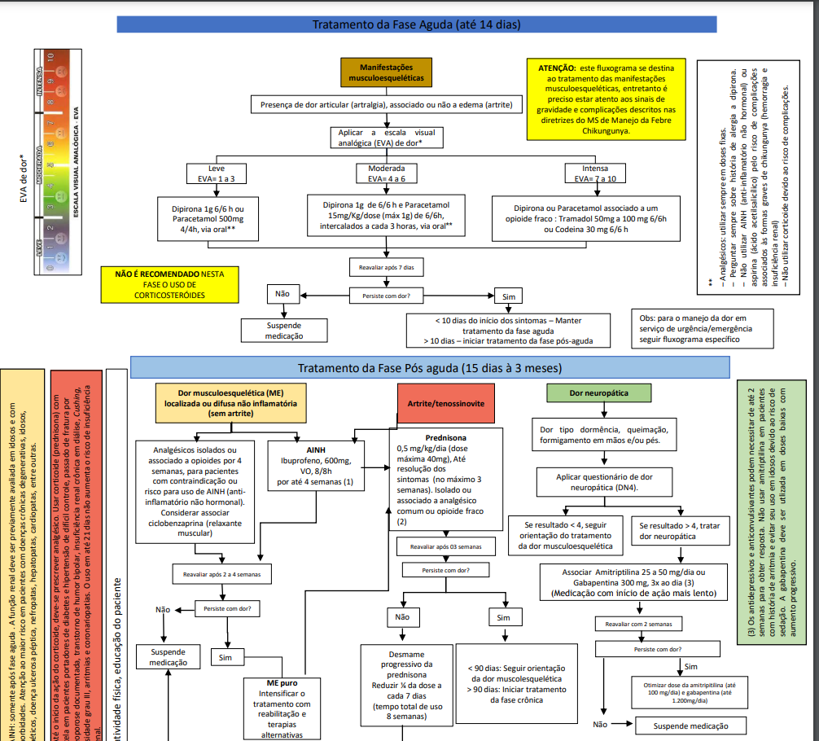
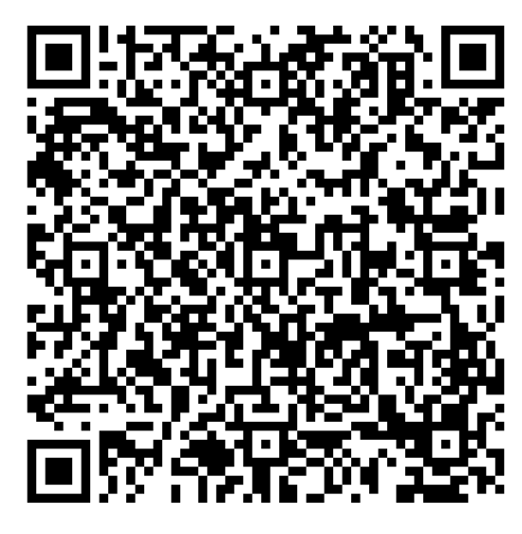
Fluxograma de chikungunya

Slide 15
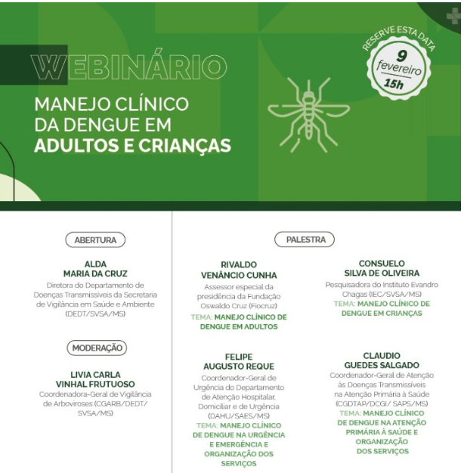
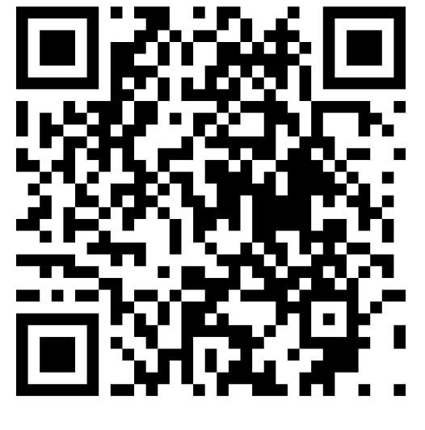
WEBINÁRIO
Tema: Vigilância de Arboviroses e organização
dos serviços de saúde em período de aumento do número de casos
Mês: Fevereiro de 2024
Equipe: CGARB, SAES, SAPS, IEC e Fiocruz
Visualizações: 8.217
Certificados emitidos: 1.370
https://www.youtube.com/watch?v=ty0ivigkM1M&t=9s

Slide 16
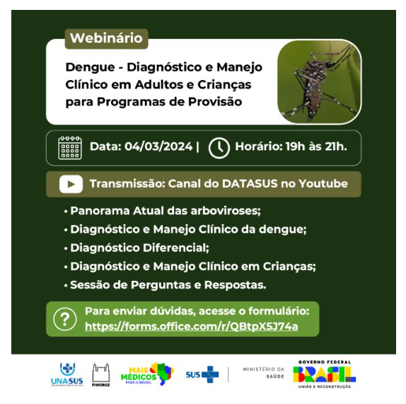
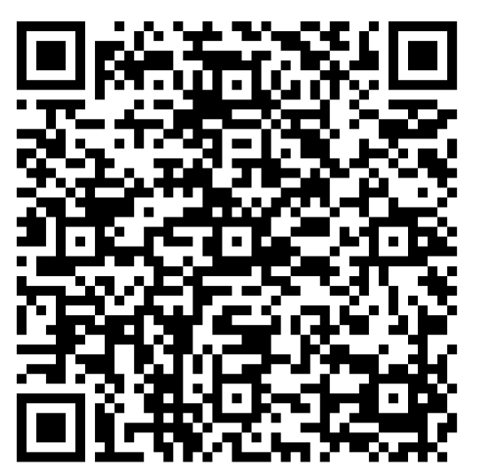
WEBINÁRIO

Slide 17
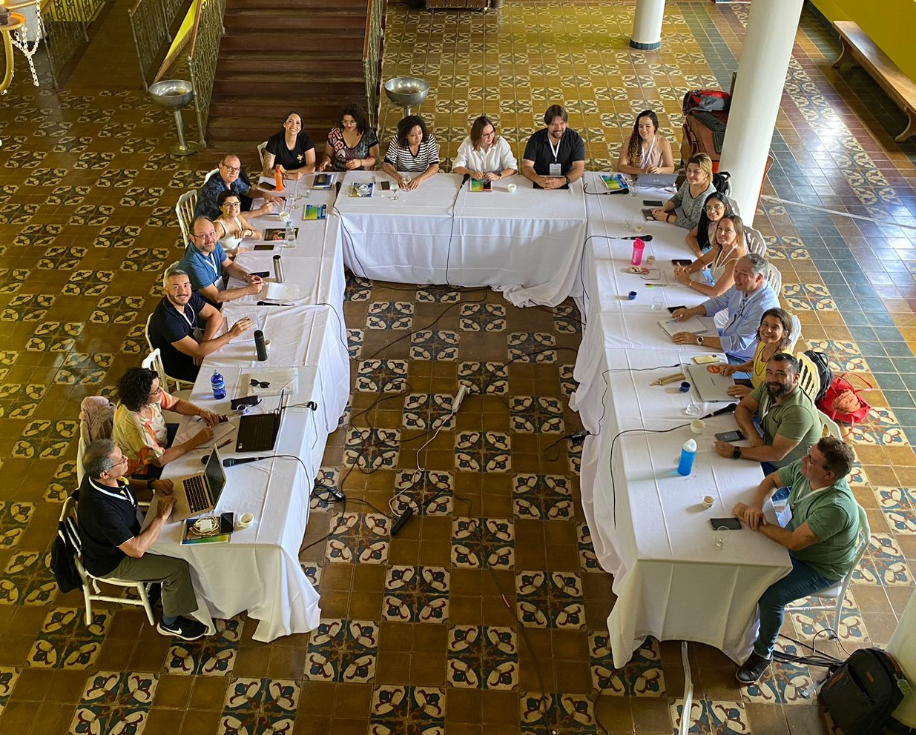
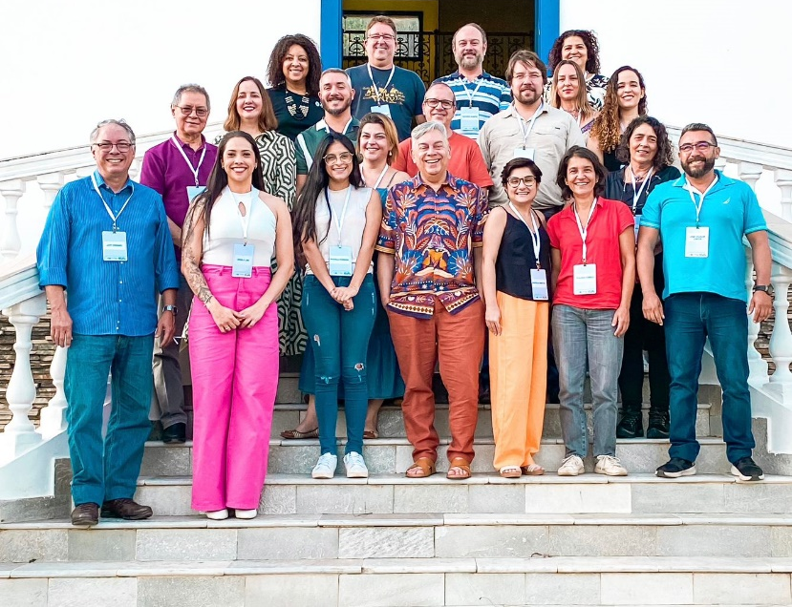
Reunião para revisão e atualização das Diretrizes Nacionais de Prevenção, Vigilância e Controle das Arboviroses Urbanas
17 e 18 de agosto de 2023
Participação de pesquisadores de referência nacional;
Implementação do monitoramento de ovitrampas para vigilância do Aedes;
Incorporação de novas tecnologias de controle vetorial.

Slide 18


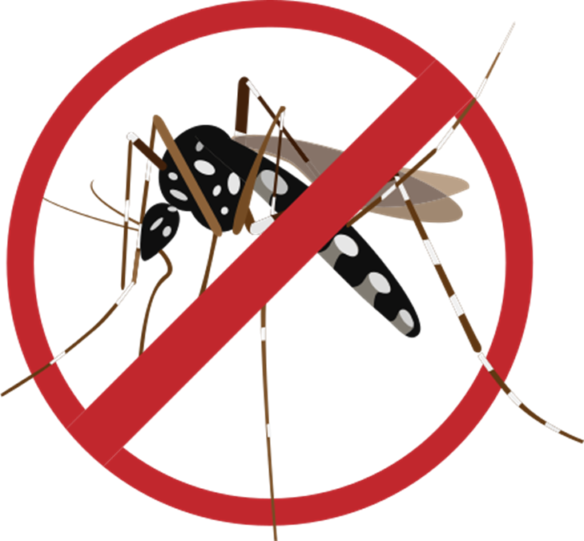
NUEVAS TECNOLOGÍAS
Caracterização de Hotspots
Borrifação residual intradomiciliar
Estações disseminadoras
Vacina
Wolbachia
Estratificação de risco
Mobilização Popular
Inseto estéril
Começar pelos municípios >= 100 mil habitantes com maior número de casos na série histórica - 48,2% (Brasil)

Slide 19
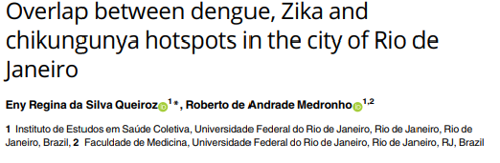


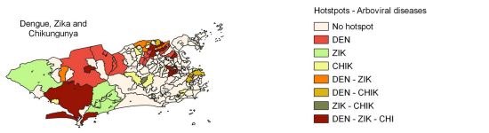
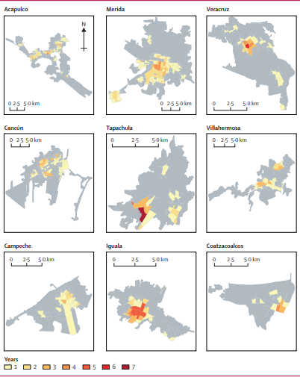
EVIDÊNCIAS – DINÂMICA DE TRANSMISSÃO
Cidades e contextos diferentes e mesma conclusão:
Os resultados evidenciam a existência de hotspots de arboviroses que devem ser priorizados pelas políticas públicas para a prevenção e controle destas doenças.

Slide 20
MUNICÍPIOS COM POPULAÇÃO ACIMA DE 100 MIL HABITANTES E HISTÓRICO DE TRANSMISSÃO SUSTENTADA DE DENGUE, E/OU CHIKUNGUNYA E/OU ZIKA
ESTRATIFICAÇÃO DE RISCO PARA ARBOVIROSES URBANAS
MAPEAMENTO DAS ÁREAS PRIORITÁRIAS
CARACTERIZAÇÃO DAS ÁREAS PRIORITÁRIAS
MOBILIZAÇÃO POPULAR
Área com depósitos predominantes do tipo A e D
ou
Alta taxa de pendência e recusa das visitas domiciliares
ou
Áreas com criadouros crípticos
Área com população de mosquitos resistente a inseticidas
ou
Área com limitações para aplicação de inseticidas químicos
(conforme score)
Áreas com viabilidade climática*
e
Alta incidência de dengue nos últimos cinco anos
(conforme score)
Imóveis com alta circulação de pessoas que não são classificados como Pontos Estratégicos
Estações Disseminadoras de Larvicida
Tecnologia do Inseto Estéril por Irradiação
Mosquitos com Wolbachia
Borrifação Residual Intradomiciliar

Slide 21
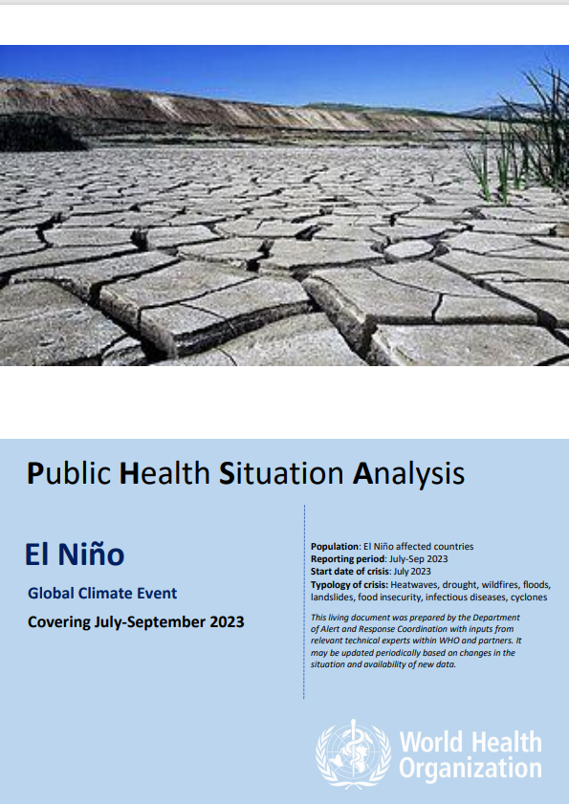
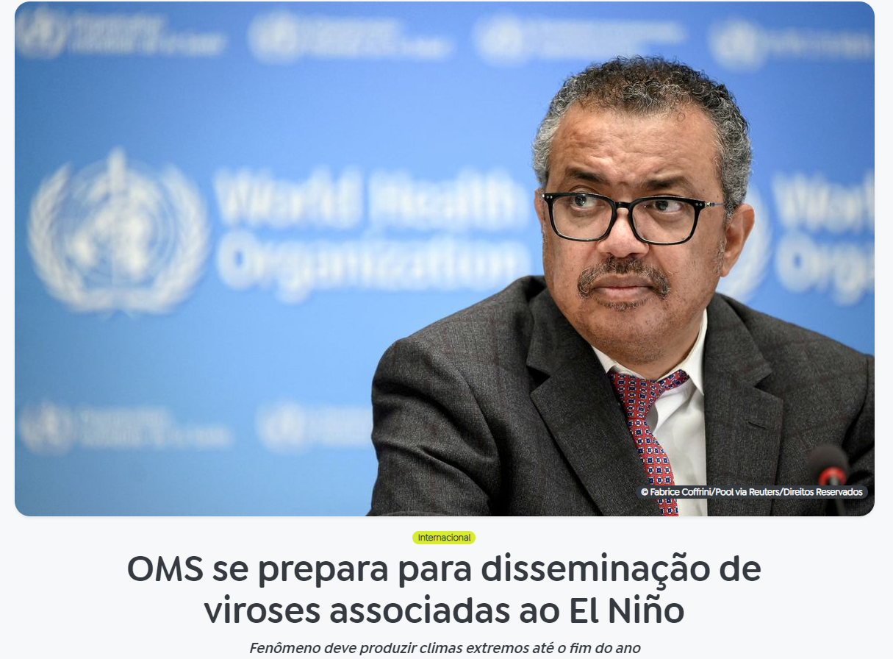
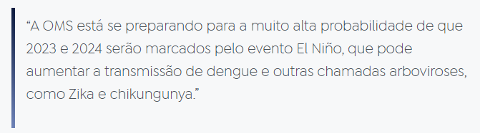
PREPARAÇÃO
¹ Morin CW et al., 2013;²Donalísio MR et al., 2002

Slide 22

ESTIMATIVA DE CASOS DE DENGUE EM 2024
Modelo
Bayesiano
misto
Aprendizagem
de máquina
1.960.460 (1.462.310 até 4.225.885)
Aumento na maioria das UF das regiões NE e CO
Estrutura temporal e dados a partir de 2015
CO: nível epidêmico
NE: aumento, abaixo do limiar epidêmico
S: PR patamar alto
SE: MG e ES potencial epidêmico
Variáveis epidemiológicas
(do ano anterior), climáticas, demográficas, de mobilidade e de exposição

Slide 23
Situação epidemiológica
CASOS PROVÁVEIS DE DENGUE NO BRASIL (2024)
Dados atualizados em 01/05/2024

Slide 24
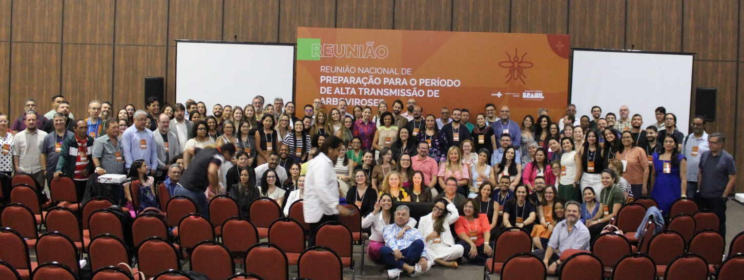
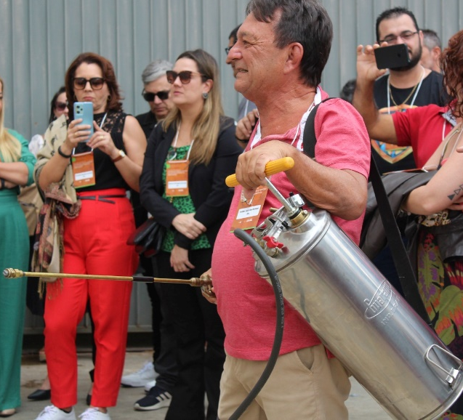
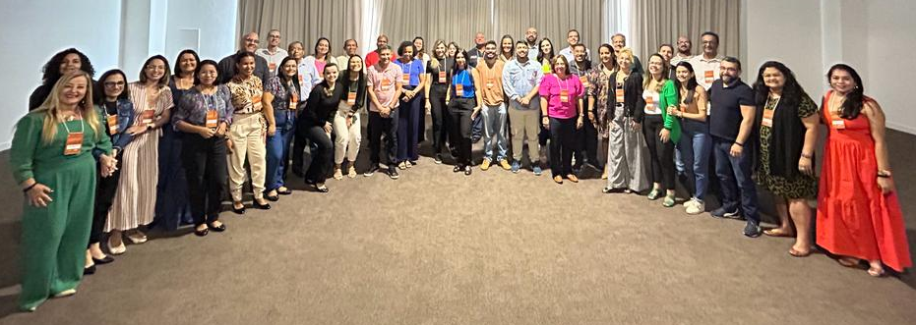
Reunião de Preparação para Alta Transmissão de Arboviroses
24 a 27 de outubro de 2023
Plano de Contingência
Manipulação
Estratificação de risco
Ovitrampas
Pulverização residual
Wolbachia

Slide 25

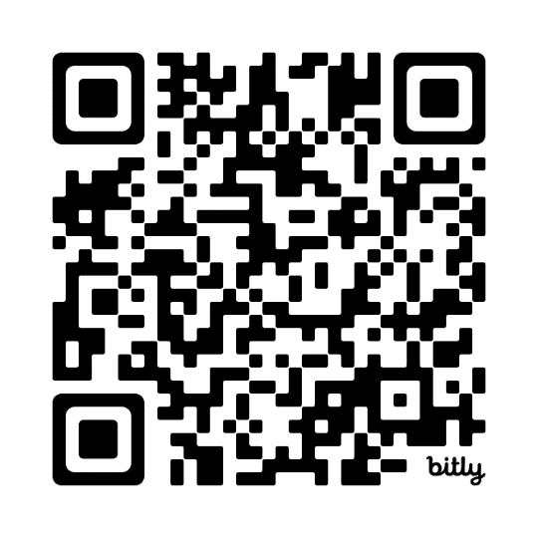
SALA NACIONAL DE ARBOVIROSES - SNA

Slide 26
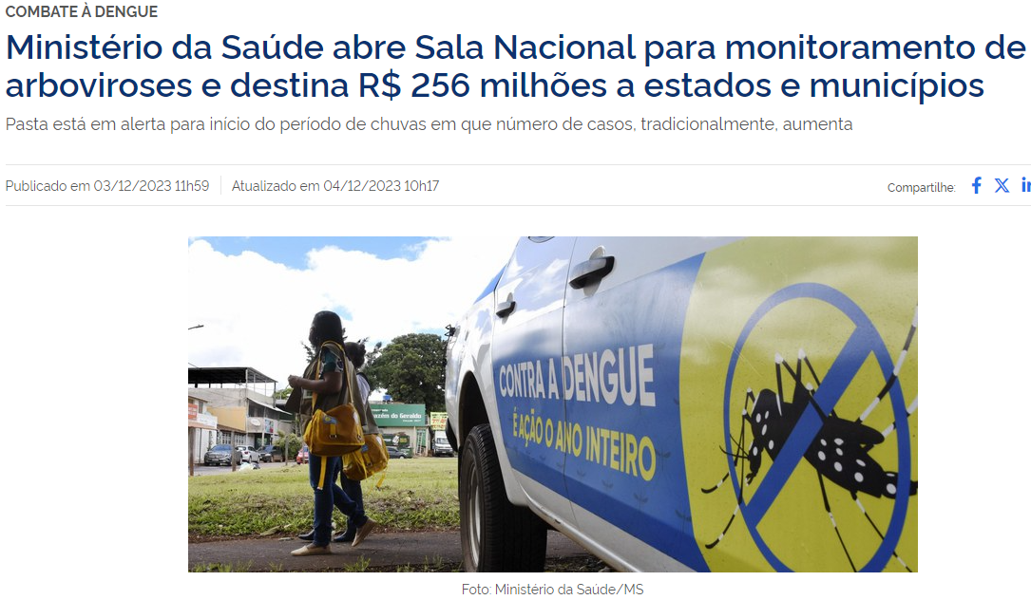
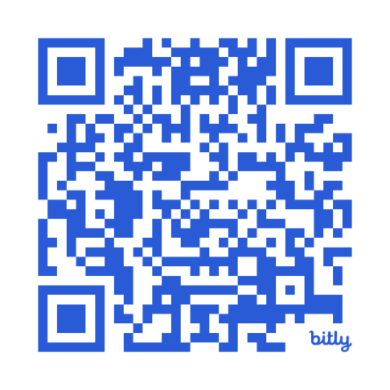

Slide 27
Municípios com alta transmissão – série histórica
Número de casos prováveis de dengue notificados de 2013 a 2022
Brasil (n = 5.570)
10.150.077 casos
Municípios < 100 mil hab.
(n = 5.244)
4.895.897 casos
Municípios ≥ 100 mil hab.
(n = 326)
5.254.180 casos
Municípios prioritários (n = 177)
4.893.839 casos
Proporção de casos por estrato
51,8%
48,2%
48,2% (Brasil)
93,1% (Mun. ≥ 100.000 hab.)

Slide 28
RESPOSTA

Slide 29
Momentos de resposta
Prevenir
Preparar
Detectar y responder
Contener
Controlar
Mitigar
Prevenir la propagación de patógenos y la transmisión sostenida
Aumentar la capacidad de los sistemas
Detecte, notifique y responda rápidamente a nuevos eventos
Desarrollar rápidamente y garantizar un acceso equitativo a las contramedidas
Slide cedido pela OPAS

Slide 30

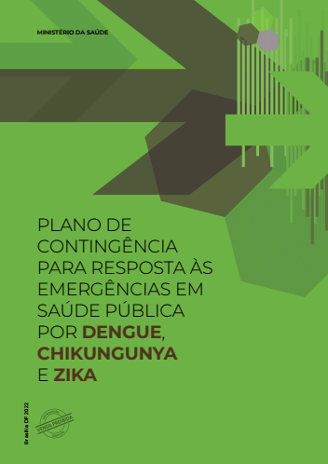
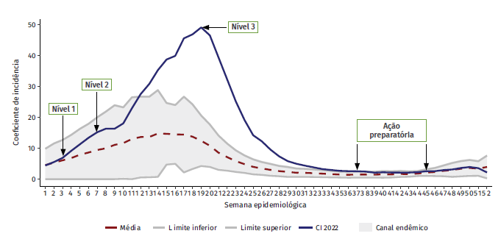
RESPOSTAS DE EMERGÊNCIA
Plano Nacional de Contingência para Emergências de Saúde Pública por Arboviroses
Incidência de casos acima do limite superior do diagrama de controle
Óbitos confirmados
Emergência
Nível 3
Alerta
Nível 2
Nível 1
Ações de preparação

Slide 31
Manejo integrado de vetores
Capacitação e sensibilização de profissionais de saúde
Organização dos serviços
Objetivo em períodos epidêmicos:
Reduzir a gravidade e os óbitos

Slide 32
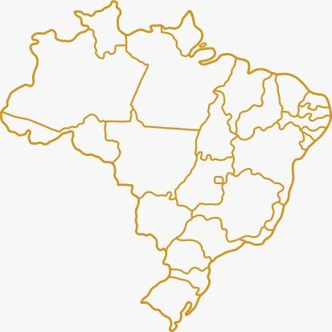




Centro de Operações de Emergências
Dengue e outras arboviroses
Portaria GM/MS Nº 3.140, de 2 de fevereiro de 2024,
90
Dias de ativação
40
Informes diários e semanais publicados
16
Apoios locais
10
Decretos Estaduais: AC, MG, DF, GO, ES, RJ e SC
565
Decretos Municipais
Repasse de R$ 138,3 milhões

Slide 33
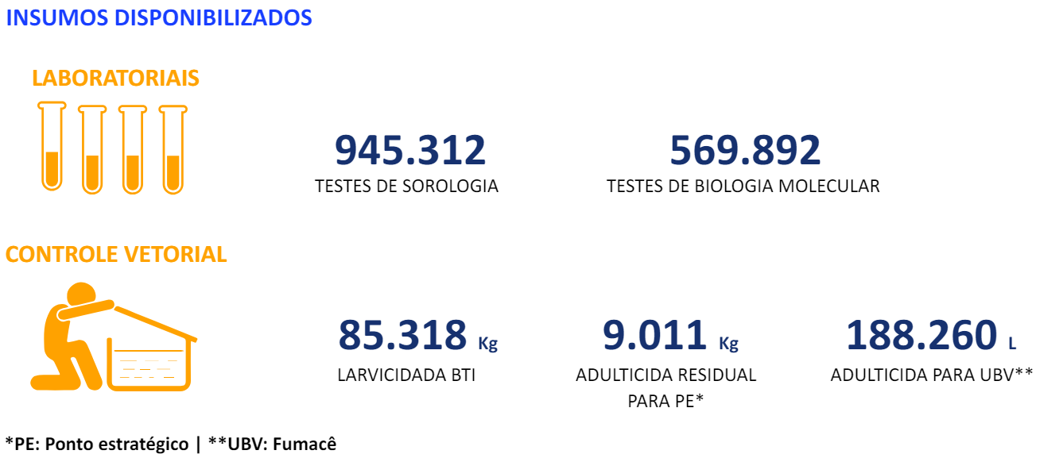
Situação epidemiológica

Slide 34




DADOS DA VACINAÇÃO
Doses enviadas aos estados e DF: 1.681.837
Número de doses registradas (até 15/04): 784.748 (46,66%)
Doses não registradas: 897.089
Doses aplicadas em Fevereiro: 229.113
Doses aplicadas em Março: 461.953
Doses aplicadas em Abril: 93.682
Fonte: RNDS

Slide 35
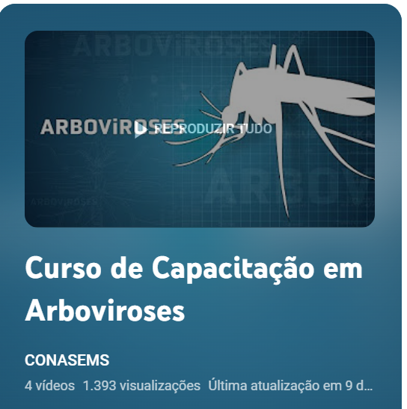
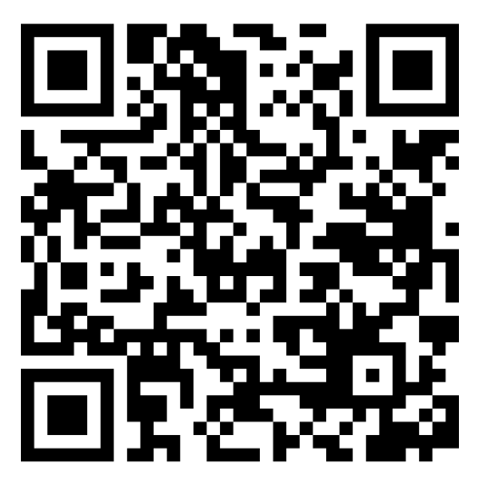
Publicação de Vídeos
Conasems e Ministério da Saúde

Slide 36
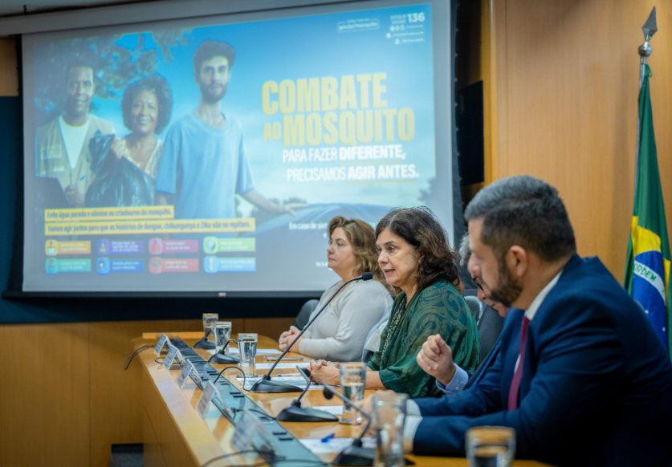
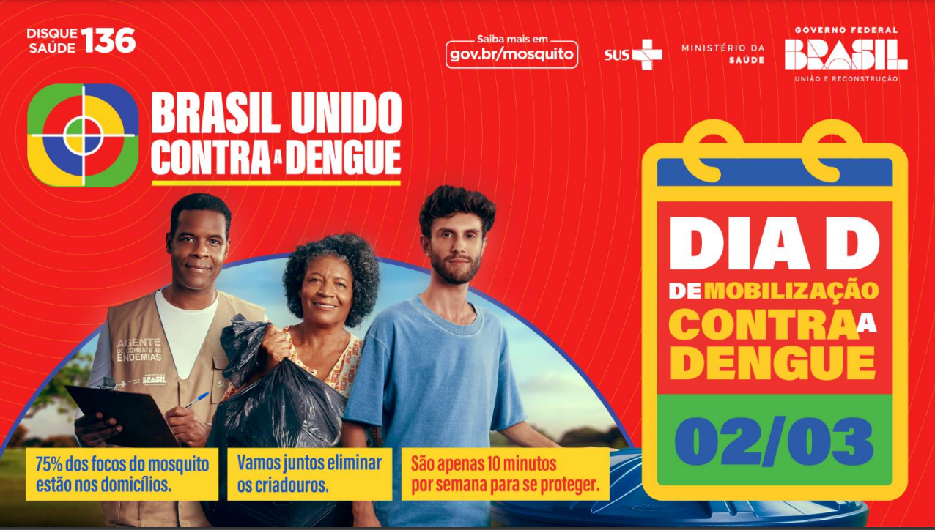

COMUNICAÇÃO

Slide 37
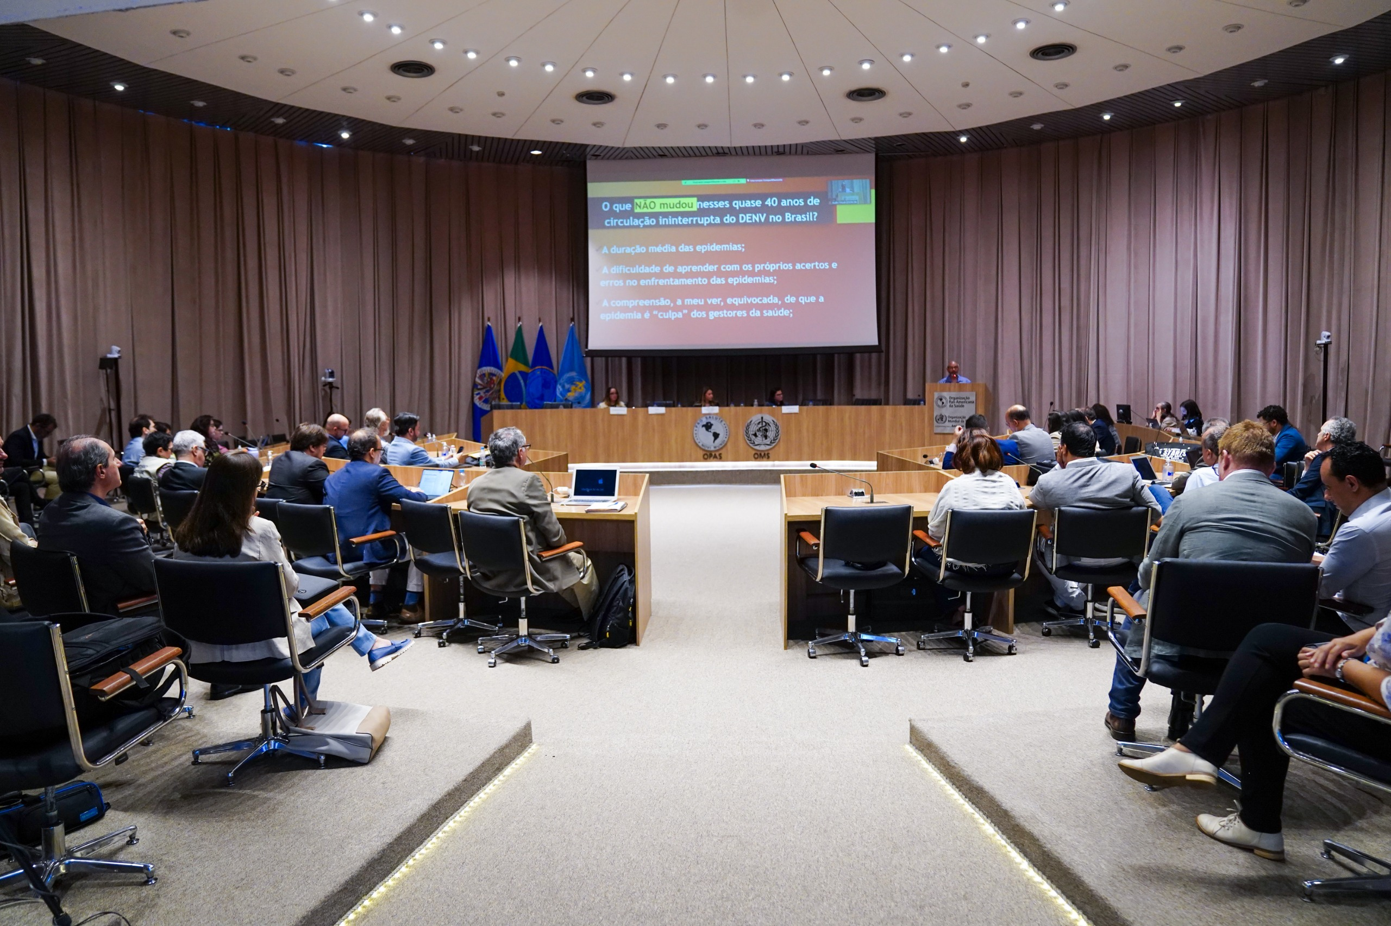

Colóquio de Especialistas: Avanços e Perspectivas no Combate à Dengue

Slide 38
DESAFIOS

Slide 39



INFESTAÇÃO POR AEDES AEGYPTI NO BRASIL
1995
2014
2024
1.753 municípios
Infestados
4.532 municípios
Infestados
5.385 municípios
Infestados
Vetor adaptado a ambientes urbanos, ampliamente distribuído no país
Notes:
563 não infestados
5006 infestados

Slide 40


2023, o ano mais quente dos últimos 125 mil anos
Map shows heat wave spreading across the country - (Metsul/Reproduction). 09/30/2023

Slide 41

Situação epidemiológica

Slide 42


Alternância de sorotipos
Reemergência dos sorotipos DENV-3 e DENV-4 em 2023, reversão da dominância DENV-2 em 2024
Distribuição dos sorotipos do DENV por estado de residência – Brasil, 2024
DENV3: último ano com circulação significativa 2007/2008
Dados atualizados até 16/04/2024

Slide 43


COCIRCULAÇÃO DE DIFERENTES ARBOVIRUS
Arbovírus com maior positividade RT-PCR, por região de saúde 2024
Arbovirose com maior número de casos prováveis notificados, por região de saúde, 2024 2024
Fonte: Sinan On-line, E-SUS VS (banco de dados atualizado em 08/04/2024 – SE 14.

Slide 44

Dengue-like
Negativos DZC
10% das amostras
Dengue
Mayaro
Febre do Nilo Ocidental
Chikungunya
Oropouche
Febre Amarela
Ilhéus
Zika

Slide 45

Ficha Integrada de Arboviroses (e-SUS Sinan)
Desafio institucional: integrar as políticas e estratégias de vigilância de arboviroses
Atualmente:
  Instrumentos de notificação e normativas individuais
  6 fichas de notificação e 3 sistemas de informação distintos
  Instrumentos alternativos (planilhas, formulários eletrônicos) para oportunizar a captação de casos suspeitos durante surtos
  Ausência de interoperabilidade
Perspectiva:
  Mudança do modelo de vigilância (captação por porta de entrada única)
  Suspeita a partir de elementos clínicos e epidemiológicos
  Regionalização de algoritmos de investigação e de diagnóstico laboratorial (dinâmicos)
  Diferenciação dos casos dengue-like
  Detecção oportuna de arbovírus emergentes e reemergentes, inclusive daqueles menos frequentes e exóticos
  Aumento da capacidade de detecção e resposta da rede de vigilância epidemiológica

Slide 46
Obrigado!

